Slide 1

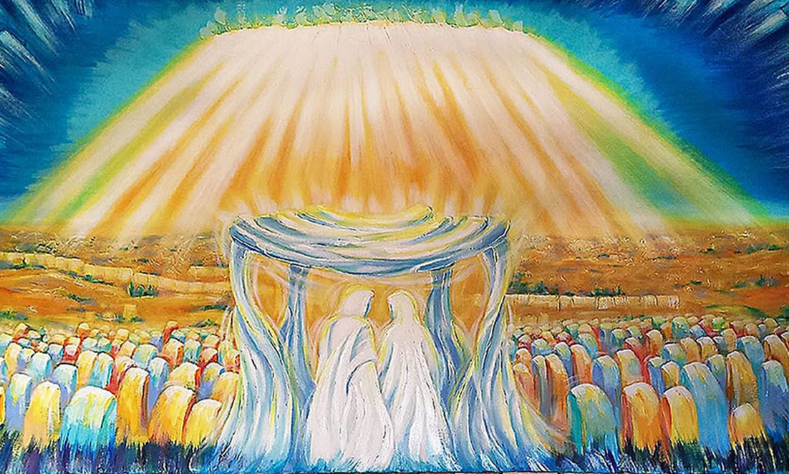

B”H
ВЕРНОСТЬ В БРАКЕ
Дарование Торы ассоциируется с церемонией бракосочетания между Б-гом и еврейским народом. Но какой верности требуют эти отношения?
Шавуот

Slide 2

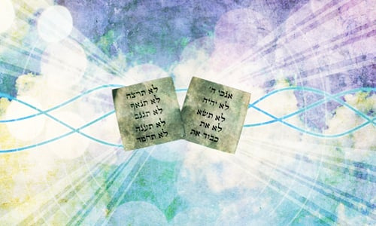
А. Небесный спор
Шавуот

Slide 3

Ребе
Моше и ангелы
В дополнение к своему физическому выражению в материальном мире, Тора имеет духовное выражение на Небесах.
Прежде чем сойти в этот мир, она пребывала Наверху, и ангелы просили, чтобы даровать ее им: «Возложи великолепие Твоё на небеса».

Slide 4

Первоисточник 1
Талмуд, Шабат, 88б
Рабби Йеошуа бен Леви сказал: «Когда Моше взошёл к Всевышнему, ангелы сказали Святому, благословен Он: «Владыка Вселенной! Что делает этот “рожденный женщиной” среди нас?»
Ответил Он им: «Пришёл получить Тору».
Они ответили: «У Тебя есть сокровище, скрытое 974 поколения до сотворения мира, и Ты хочешь отдать его [человеку] из плоти и крови? “Что [есть] человек, чтоб Ты помнил о нём, и сын человеческий, чтоб Ты думал о нём?”» “Б-г, Господин наш, как величественно имя Твоё по всей земле; возложи величие Твоё на небеса!”»
Святой, благословен Он, сказал Моше: “Дай им ответ».
Он ответил: «Владыка Вселенной, боюсь я, что они сожгут меня дыханием уст своих».

Slide 5
[Б-г] сказал: «Держись за Трон Моей Славы и дай им ответ».
Ответил Ему: «Владыка Вселенной, что написано в Торе, которую Ты даёшь мне? “Я Г-сподь, Б-г твой, Который вывел тебя из земли египетской”».
Моше сказал им (ангелам): «Спускались ли вы в Египет? Были ли вы рабами фараона? Почему Тора должна быть дарована вам?»
Вновь [спросил Моше]: «Что написано в ней? “Да не будет у тебя других богов”. Живёте ли вы среди народов, поклоняющихся идолам?».
Вновь [спросил Моше]: «Что написано в ней?”Помни день субботний, чтобы освятить его”. Разве совершаете вы работу, чтобы отдыхать от нее?»
Вновь [спросил Моше]: «Что написано в ней? “Не произноси имени Г-спода напрасно”. Разве ведете вы торговую деятельность?!»
Вновь [спросил Моше]: «Что написано в ней? “Чти отца твоего и мать твою”. Разве есть у вас отец и мать?!»

Slide 6
Вновь [спросил Моше]: «Что написано в ней? “Не убивай”, “Не прелюбодействуй”, “Не кради”. Разве можете вы ревновать? Разве есть у вас злое начало?»
Услышав это, ангелы согласились со Святым, благословен Он.
Тотчас ангелы подружились с Моше и передали ему дары, как сказано: «Взошёл ты к Всевышнему, захватил в плен, взял дары для людей.” (То есть, вознаграждение было за то, что ангелы называли его “человеком.”)
Даже ангел смерти передал свой дар, как сказано: «И возложит он благовоние, и искупит народ», «И встал он между мёртвыми и живыми, и мор прекратился». Если бы ангел смерти не поведал ему, откуда бы Моше узнал о таком средстве?

Slide 7
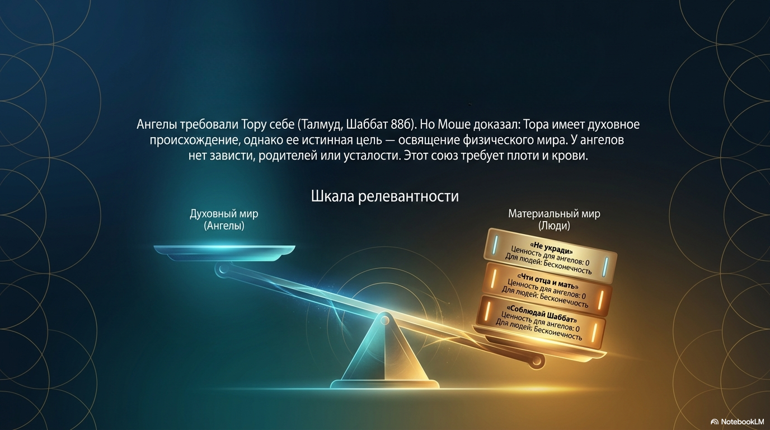
Почему документ о браке принадлежит смертным?

Slide 8
Ребе
О чём они думали?
Просьба ангелов кажется трудной для понимания, учитывая их неспособность соблюдать законы Торы, связанные с физическим миром. Это в частности относится и к законам о браке. Почему же тогда они просили даровать Тору им?
Должно быть, ангелы просили дать им Тору в её духовном проявлении, что было доступно их познанию.

Slide 9
Первоисточник 2
Оцар решимот, стр. 302
Мишна в Небесах
Расскажу вам историю, как обещал в ночь Симхат Торы. Но не спрашивайте подробностей случившегося — я их не сообщу.
Р. Шмуэль Бер из Борисова был в очень близких отношениях с Ребе Рашабом, но несмотря на это никогда ему не рассказывал об этом, пока не состарился и не почувствовал, что время пришло.
Вот эта история:
В ночь Симхат Торы 1853 года р. Шмуэль Бер заснул…
Рядом с домом Ребе Цемах Цедека было отдельное крыло, где жил Ребе Маараш.
Проснувшись, р. Шмуэль Бер вошёл в боковую комнату в доме Ребе Цемах Цедека. Неожиданно дверь комнаты Ребе Цемах Цедека открылась, и тот стремительно вышел в направлении к дому Ребе Маараша и постучал в его окно.

Slide 10
Затем оба вошли в боковую комнату, где стоял р. Шмуэль Бер. Дрожа от благоговейного трепета, последний услышал, как Ребе Цемах Цедек сказал Ребе Маарашу: «Мой дедушка (Алтер Ребе) обещал прийти и поучить со мной мишну из трактата Сукка, как её изучают в нижнем Ган Эдене». А затем оба вошли в комнату Ребе Цемах Цедека. Р. Шмуэль Бер приложил ухо к двери и услышал лишь обрывки фраз, но потом заснул.

Slide 11

Б. Как заключается брак?
Шавуот

Slide 12
Первоисточник 3
Талмуд, Кидушин, 2а
Женщина приобретается [посредством] денег, документа или близости.
Раши
«Деньги»: даёт ей деньги или денежный эквивалент и говорит: «Ты посвящаешься мне».
«Документ»: пишет на бумаге, даже если бумага не имеет ценности: «Ты посвящаешься мне».
«Близость»: вступает в супружество и говорит: «Будь посвящена мне этой близостью».

Slide 13
Ребе
Женщина «приобретается»
Трактат Кидушин гласит: «Женщина приобретается тремя способами... посредством денег, документа или близости». По-простому Мишна говорит здесь об установлении отношений между еврейским мужчиной и женщиной, именуемом «кидушин», посвящением: мужчина посвящает женщину, а женщина становится ему посвященной.
Талмуд объясняет, что слово «кидушин» используется для обозначения посвящения, потому что делает посвященную запрещенной всем другим мужчинам — подобно предметам, посвящённым Храму, которые не могут использоваться кем-либо ещё. Это означает, что в дополнение к уникальной связи между мужчиной и женщиной, происходит её отчуждение от остального мира. И это настолько важный элемент посвящения, что заслужил самостоятельное название — кидушин.

Slide 14

Суть «кидушин»: обособление и святость
В иудаизме брак называется Кидушин
(посвящение/освящение).
Юридический смысл: с этого момента женщина будет «запрещена для всего мира, как посвященное (экдеш) в Храм».
Духовный смысл:
Наш союз с Творцом требует обособления. Мы не можем быть «замужем» за Творцом и одновременно служить материальным удовольствиям. Весь мир — это экдеш, к которому мы прикасаемся только через соответствующие благословение и приоритеты.

Slide 15
Первоисточник 4
Талмуд, Кидушин, 2a
Почему бракосочетание называется кидушин, «посвящением»? Потому что посредством этого акта женщина становится запрещенной всему остальному миру, подобно чему-то святому.

Slide 16
Ребе
Три способа заключить брак
Кидушин может быть осуществлён тремя способами: деньгами, документом и близостью. Мишна и Талмуд обсуждают правовые нюансы этого вопроса.
Общие различия трёх способов посвящения.
«Деньги»: когда мужчина даёт женщине деньги (или их эквивалент) с целью приобретения, то не жертвует ей часть своего тела, но лишь нечто абсолютно внешнее по отношению к нему.
Однако, это нечто внешнее должно обладать значимостью — стоить не меньше пруты (мелкой древнеримской монеты), что достаточно для приобретения самого необходимого для жизни. Меньшая сумма слишком незначительна и потому кидушин посредством нее не осуществляют.
«Документ»: сам документ не обязан иметь денежную ценность. Всё, что требуется — чтобы мужчина написал в документе «ты посвящаешься мне», а женщина должна принять его по доброй воле.

Slide 17
«Близость»: установление глубокой связи между мужчиной и женщиной, благодаря которой реализуется цель брака: «Плодитесь и размножайтесь и наполняйте землю».
Концепция кидушин и три способа её осуществления имеют также и духовное измерение.

Slide 18
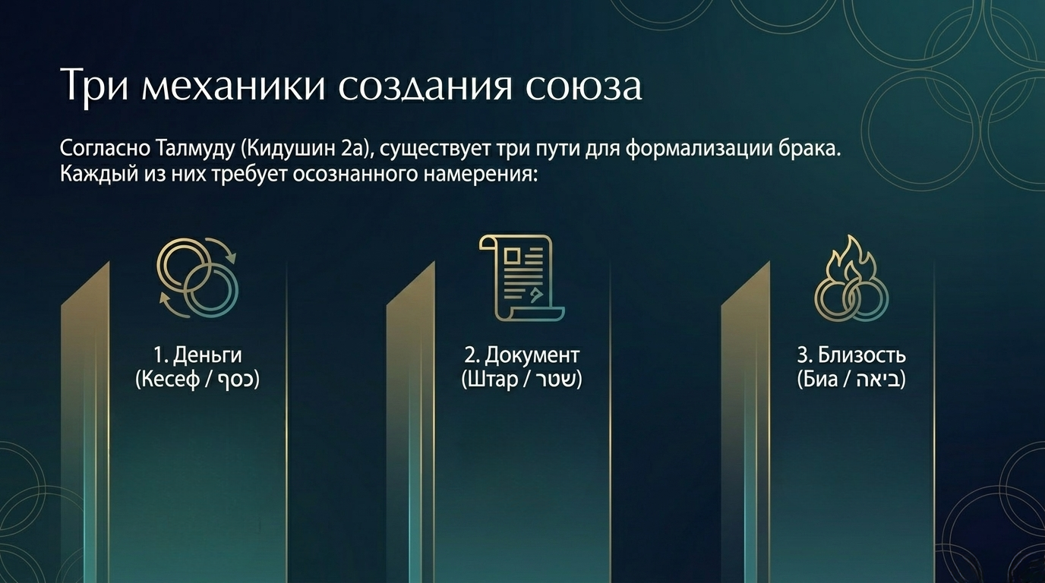
Передача ценности (даже мелкой монеты), представляющей внешний материальный ресурс.
Письменное обязательство и намерение, подкрепленное словами.
Физическое единение, глубочайший личный контакт.

Slide 19
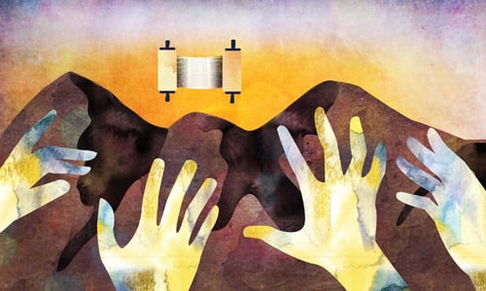
В. Брак с Творцом
Шавуот

Slide 20
Первоисточник 5
Мишна, Ядаим, 3:5
Рабби Акива сказал: «Мир никогда ещё не был наделен такими заслугами, как в тот день, когда Песнь Песней была дана Израилю. Все Писания священны, но Песнь Песней священнее остальных.”

Slide 21
Ребе
Свадьба с Торой
Мудрецы учат, что Песнь Песней, описывающая отношения между мужчиной и женщиной, является метафорой отношений между Б-гом и еврейским народом. Б-г является «мужем», а еврейский народ — «женой».
Мишна в трактате Таанит гласит, что «день свадьбы Его — это день дарования Торы».
День, когда Б-г дал Тору еврейскому народу, стал днём их «свадьбы». Это был день, когда Б-г избрал еврейский народ для особых отношений, как сказано: «Вы будете у Меня царством священников и народом святым»

Slide 22
Брак — это посвящение
Скрепление этих отношений называются кидушин, подобно сказанному: «Народ святой (кадош)». И аналогично церемонии бракосочетания между мужчиной и женщиной, Синайское откровение сделало нас «запрещенными для остального мира».
Значит мы должны смотреть на весь мир как на посвящённое, и, как говорит талмудический трактат Брахот: «Тот, кто пользуется [благами] этого мира без [произнесения] благословения — будто пользуется посвящённым Б-гу».

Slide 23
Первоисточник 6
Талмуд, Брахот, 35а
Рабби Йеуда сказал от имени Шмуэля: «Тот, кто пользуется [благами] этого мира без [произнесения] благословения — будто пользуется посвящённым Б-гу, как сказано: “Г-споду [принадлежит] земля и всё, что наполняет её.”»

Slide 24
Ребе
Три способа соединиться с Б-гом
Отношения между Б-гом и еврейским народом поддерживаются посредством Торы, как сказано: «День свадьбы Его — это день дарования Торы». Тора заключает в себе три сферы отношений с Творцом, символом которых являются «деньги, документ и близость». Таковы три способа соединиться с Б-гом. Это сродни сказанному: «Мир стоит на трёх столпах: на Торе, служении Б-гу и благотворительности». Вся совокупность заповедей заключена в трех категориях, которые в конечном счёте являются частью одной и той же Торы, символом которой выступают «деньги, документ и близость».
Три эти категории находят свое воплощение в следующих видах заповедей: (а) заповеди, возложенные на тело человека, (б) заповеди, затрагивающие не само тело, а имущество человека, в которое он вложил много труда, а также (в) заповеди, исполняемые посредством разума и чувств.

Slide 25
И таково их распределение согласно категориям «деньги, документ и близость»:
(а) «Близость» символизирует заповеди, исполняемые телом.
(б) «Деньги» (включает всё, что представляет из себя ценность) — символ заповедей, исполняемых посредством имущества.
(в) «Документ» — брачный документ для кидушин называется в Торе словом сефер (книга), что намекает на изучение Торы (сефер Тора).

Slide 26
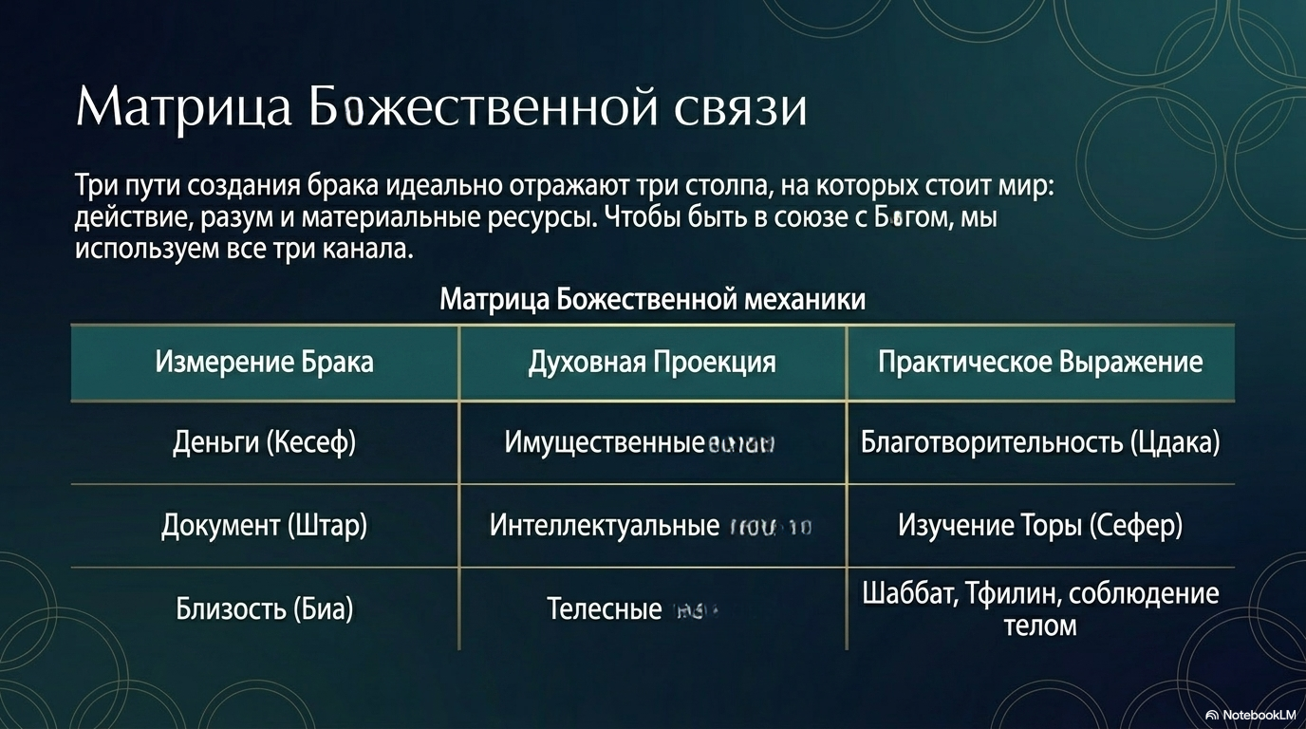
Имущественные заповеди
Интеллектуальные заповеди
Телесные заповеди

Slide 27
Некоторые вещи нужно делать самому
Различия между заповедями, касающимися тела, и заповедями, исполняемыми посредством имущества, тождественны закону о кидушин. Заповеди, исполняемые посредством имущества, могут быть также делегированы посланнику. Напротив, заповеди, осуществляемые телом человека, например возложение тфилин, не могут быть делегированы посланника — эта заповедь должна быть выполнена лично нами.
То же самое касается и трёх способов посвящения. Кидушин посредством денег или документа можно доверить посланнику, но не близость, которую может осуществить только сам муж.

Slide 28
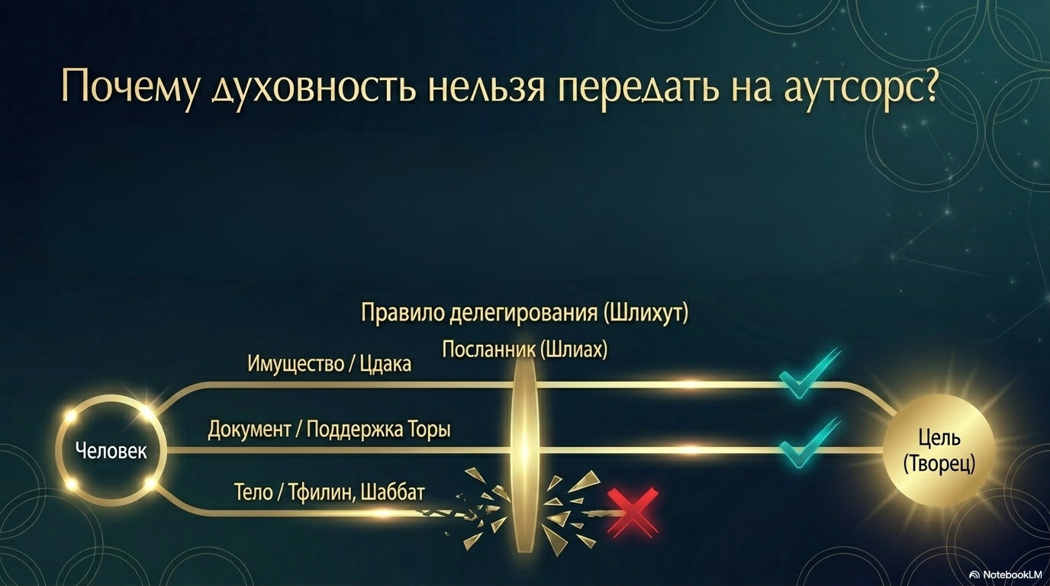
По закону, бракосочетание посредством денег или документа можно осуществить через посланника. Но физическое единение (биа) — никогда. Точно так же можно поручить кому-то отдать цдаку за нас, но не получится нанять человека, чтобы он возложил за нас тфилин или соблюдал Шабат. Истинная близость требует личного, физического присутствия.

Slide 29
Совершенный брак
Сказано, что «женщина приобретается тремя способами». Это означает, что скрепление отношений еврея с Б-гом должно начинаться хотя бы с одного из упомянутых выше трёх способов. А в дальнейшем «одна заповедь повлечёт за собой другую» и в случае постоянной работы над собой, человек реализует и остальные способы посвящения. Тогда его отношения от изначальной стадии кидушин перетекут в завершающую — в полноценный брак, в совершенное слияние Б-га и еврейского народа.
Урок
Урок, который мы можем отсюда извлечь:
Мудрецы учат нас, что Тора должна быть для нас каждый раз в новинку. Помимо получения Торы на горе Синай тысячи лет назад, нужно осознанно принимать Тору и её заповеди каждый день заново, с той же страстью и волнением, что и в первый раз.

Slide 30
Первоисточник 7
Дварим, 6:6
И будут слова эти, которые Я заповедую тебе сегодня, на сердце твоём.
Раши
«Которые Я заповедую тебе сегодня»: пусть не будут они как старинный указ, которым не дорожат, но как новый, к которому все с восторгом устремляются. Указ — это веление Царя, который был изложен письменно.

Slide 31
Ребе
Отсюда урок для каждого еврея, особенно для тех, кто денно и нощно занимается Торой — их учеба и соблюдение заповедей должны сохранять энтузиазм.
Каждый день следует заново проживать идею «запрещенности для остального мира, подобно посвящённому Храму». Т.е. любое наше соприкосновение с мирским должно происходить только в контексте служения Б-гу.
Нужно сосредоточиться на постоянном росте в изучении Торы и соблюдении заповедей, выбрав поначалу любой из трёх способов: заповеди, исполняемые телом («близость»), заповеди, исполняемые интеллектуально («документ»), и самая большая категория — заповеди, исполняемые посредством нашего имущества («деньги»).
Это превращает наши отношения с Б-гом в прочную связь, которая будет длиться весь год.

Slide 32
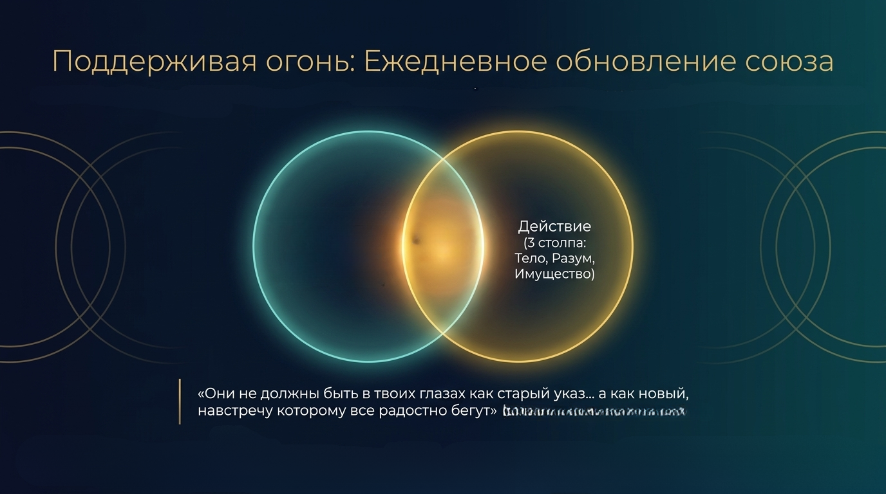
Синай не был разовой церемонией тысячелетия назад. Это клятва верности, сила которой обновляется каждое утро.
Обособление (Святость, расстановка приоритетов, защита границ)
Союз верности
(Раши, Дварим, 6:6)
Начните с одной заповеди. Если вы интеллектуал изучайте Тору. Если практик — делайте цдаку. Позвольте одной заповеди потянуть за собой остальные, пока союз не станет совершенным.

Slide 33



С НЕТЕРПЕНИЕМ ЖДЕМ ВАС НА СЛЕДУЮЩЕЙ НЕДЕЛЕ!
В (день), (время), (место)

